Slide 1
Qualité et Stratégie LT

Slide 2
A propos de moi
Kevin Glass, PhD
15 ans d’expérience en développement informatique
CTO d’une entreprise SaaS

Slide 3
Pour moi, la qualité est …
Racontez moi votre avis…
Avez-vous déjà livré un produit ? Vos clients étaient contents ? Il s’est passé quoi ?

Slide 4
Je me souviens quand j’ai fait un projet de jeu-vidéo pour une musée…
Je vous raconte mon expérience en tant que Lead Développeur pour un parcours de jeux-vidéo dans un musée en France

Slide 5

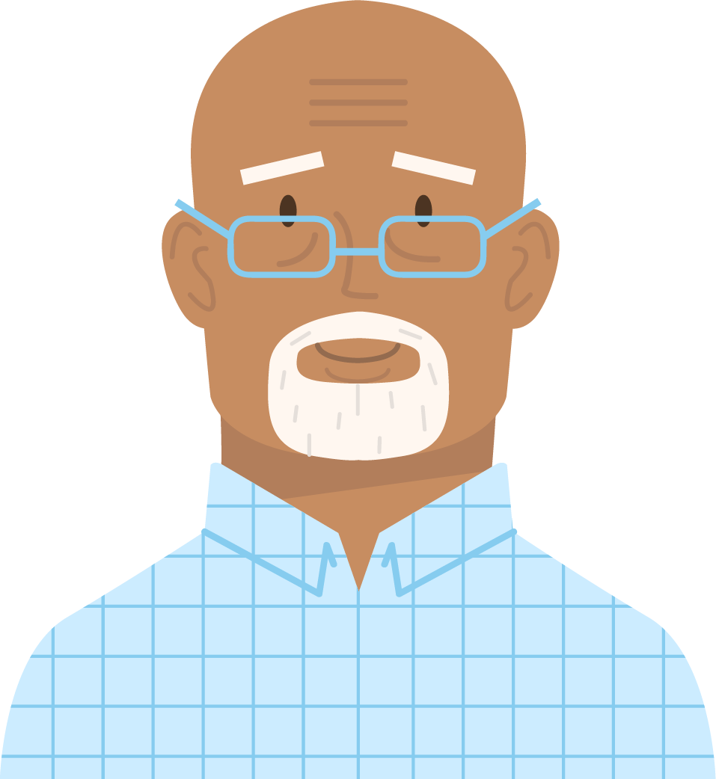
Perspective de qualité
Facile à maintenir
Logiciel
Bien documenté
Fonctionne comme attendu
Structure logique
Disponibilité
Dev
… autres ?
Support technique
Utilisateur
Apparence ? UI/UX ?
… autres ?

Slide 6
Stratégie de qualité longue terme
Une stratégie se compose en regardant la qualité de plusieurs perspectives
Touche à chaque étape dans la chaine de production et maintenance
« Quality engineering »
…aussi bon que le maillon le plus faible

Slide 7
Quality Engineering
Détection précoce des défauts La détection précoce des défauts permet d'éviter que les problèmes ne s'aggravent, ce qui réduit les coûts et les efforts nécessaires pour résoudre les problèmes à un stade ultérieur du processus de développement.
Tests continus et automatisation : Elle encourage les tests continus tout au long du cycle de développement des logiciels (SDLC). L'automatisation des processus de test garantit un retour d'information plus rapide et plus fiable, ce qui permet aux équipes d'identifier et de résoudre rapidement les problèmes.
Amélioration des performances des logiciels : Les tests rigoureux effectués par les ingénieurs qualité permettent d'identifier et de rectifier les problèmes liés aux performances, garantissant ainsi que le logiciel fonctionne de manière optimale dans différentes conditions.
Amélioration de l'expérience utilisateur : L'ingénierie de la qualité s'attache à tester non seulement les fonctionnalités, mais aussi la facilité d'utilisation. En garantissant une expérience utilisateur positive, les directeurs techniques peuvent améliorer la satisfaction et la fidélité des clients.
Atténuation des risques : L'ingénierie de la qualité permet d'identifier et d'atténuer les risques potentiels liés à la mise en œuvre des technologies. Cette approche proactive minimise la probabilité de défaillances du système, de violations de la sécurité et d'autres problèmes critiques.
Respect des normes et de la conformité : L'ingénierie de la qualité garantit que les solutions technologiques respectent les normes industrielles et les exigences de conformité dans les secteurs réglementés où la non-conformité peut avoir des répercussions juridiques et financières.
Mise sur le marché plus rapide : Grâce à l'automatisation des tests et aux tests continus, l'ingénierie de la qualité accélère le processus de développement, ce qui permet de fournir plus rapidement des produits et des fonctionnalités de haute qualité.
Réduction des coûts : En détectant et en corrigeant les problèmes dès le début du processus de développement, l'ingénierie de la qualité contribue à réduire le coût global du développement et de la maintenance.
Prise de décision fondée sur des données : L'ingénierie de la qualité s'appuie sur des mesures et des analyses de données pour évaluer la qualité des logiciels. Les directeurs techniques peuvent utiliser ces informations pour prendre des décisions éclairées, allouer des ressources et améliorer les processus.
Impact culturel : L'ingénierie de la qualité contribue à promouvoir une culture de la qualité au sein de l'organisation, en soulignant l'importance de fournir des solutions technologiques fiables et performantes.

Slide 8
L’approche de ce cours
Une série de politiques axées sur la qualité
Maitrise fournisseurs
Architecture robuste
Client / utilisateur
Conception
TDD
Automatisaton
Continuous delivery
KPI
Support
Normes
SLA

Slide 9
Le client
Gestion d’attentes ; produit de qualité

Slide 10
Le client
Le client est la cible principale de notre stratégie de qualité.
En fin de compte, il est la source de nos revenus, un client heureux = un chèque de paie à la fin du mois.
En tant que directeur technique, vous pouvez être confronté à différents types de clients :
direct : un client qui a commandé un produit et qui paie directement
indirect : un client qui ne paie pas directement, mais dont l'approbation est obligatoire pour le paiement.
grand public : vous avez l'intention de vendre au public, et la notoriété et la confiance sont donc cruciales.
financement indirect : le financement dépend de votre clientèle, par exemple lorsque les annonceurs financent une plateforme gratuite pour les utilisateurs.
Il est essentiel pour votre stratégie de comprendre votre client et ce qui motive son estimation de la qualité.

Slide 11
Cas d’exemple
Un client direct qui commande un logiciel

Slide 12

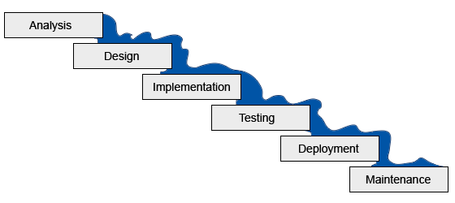

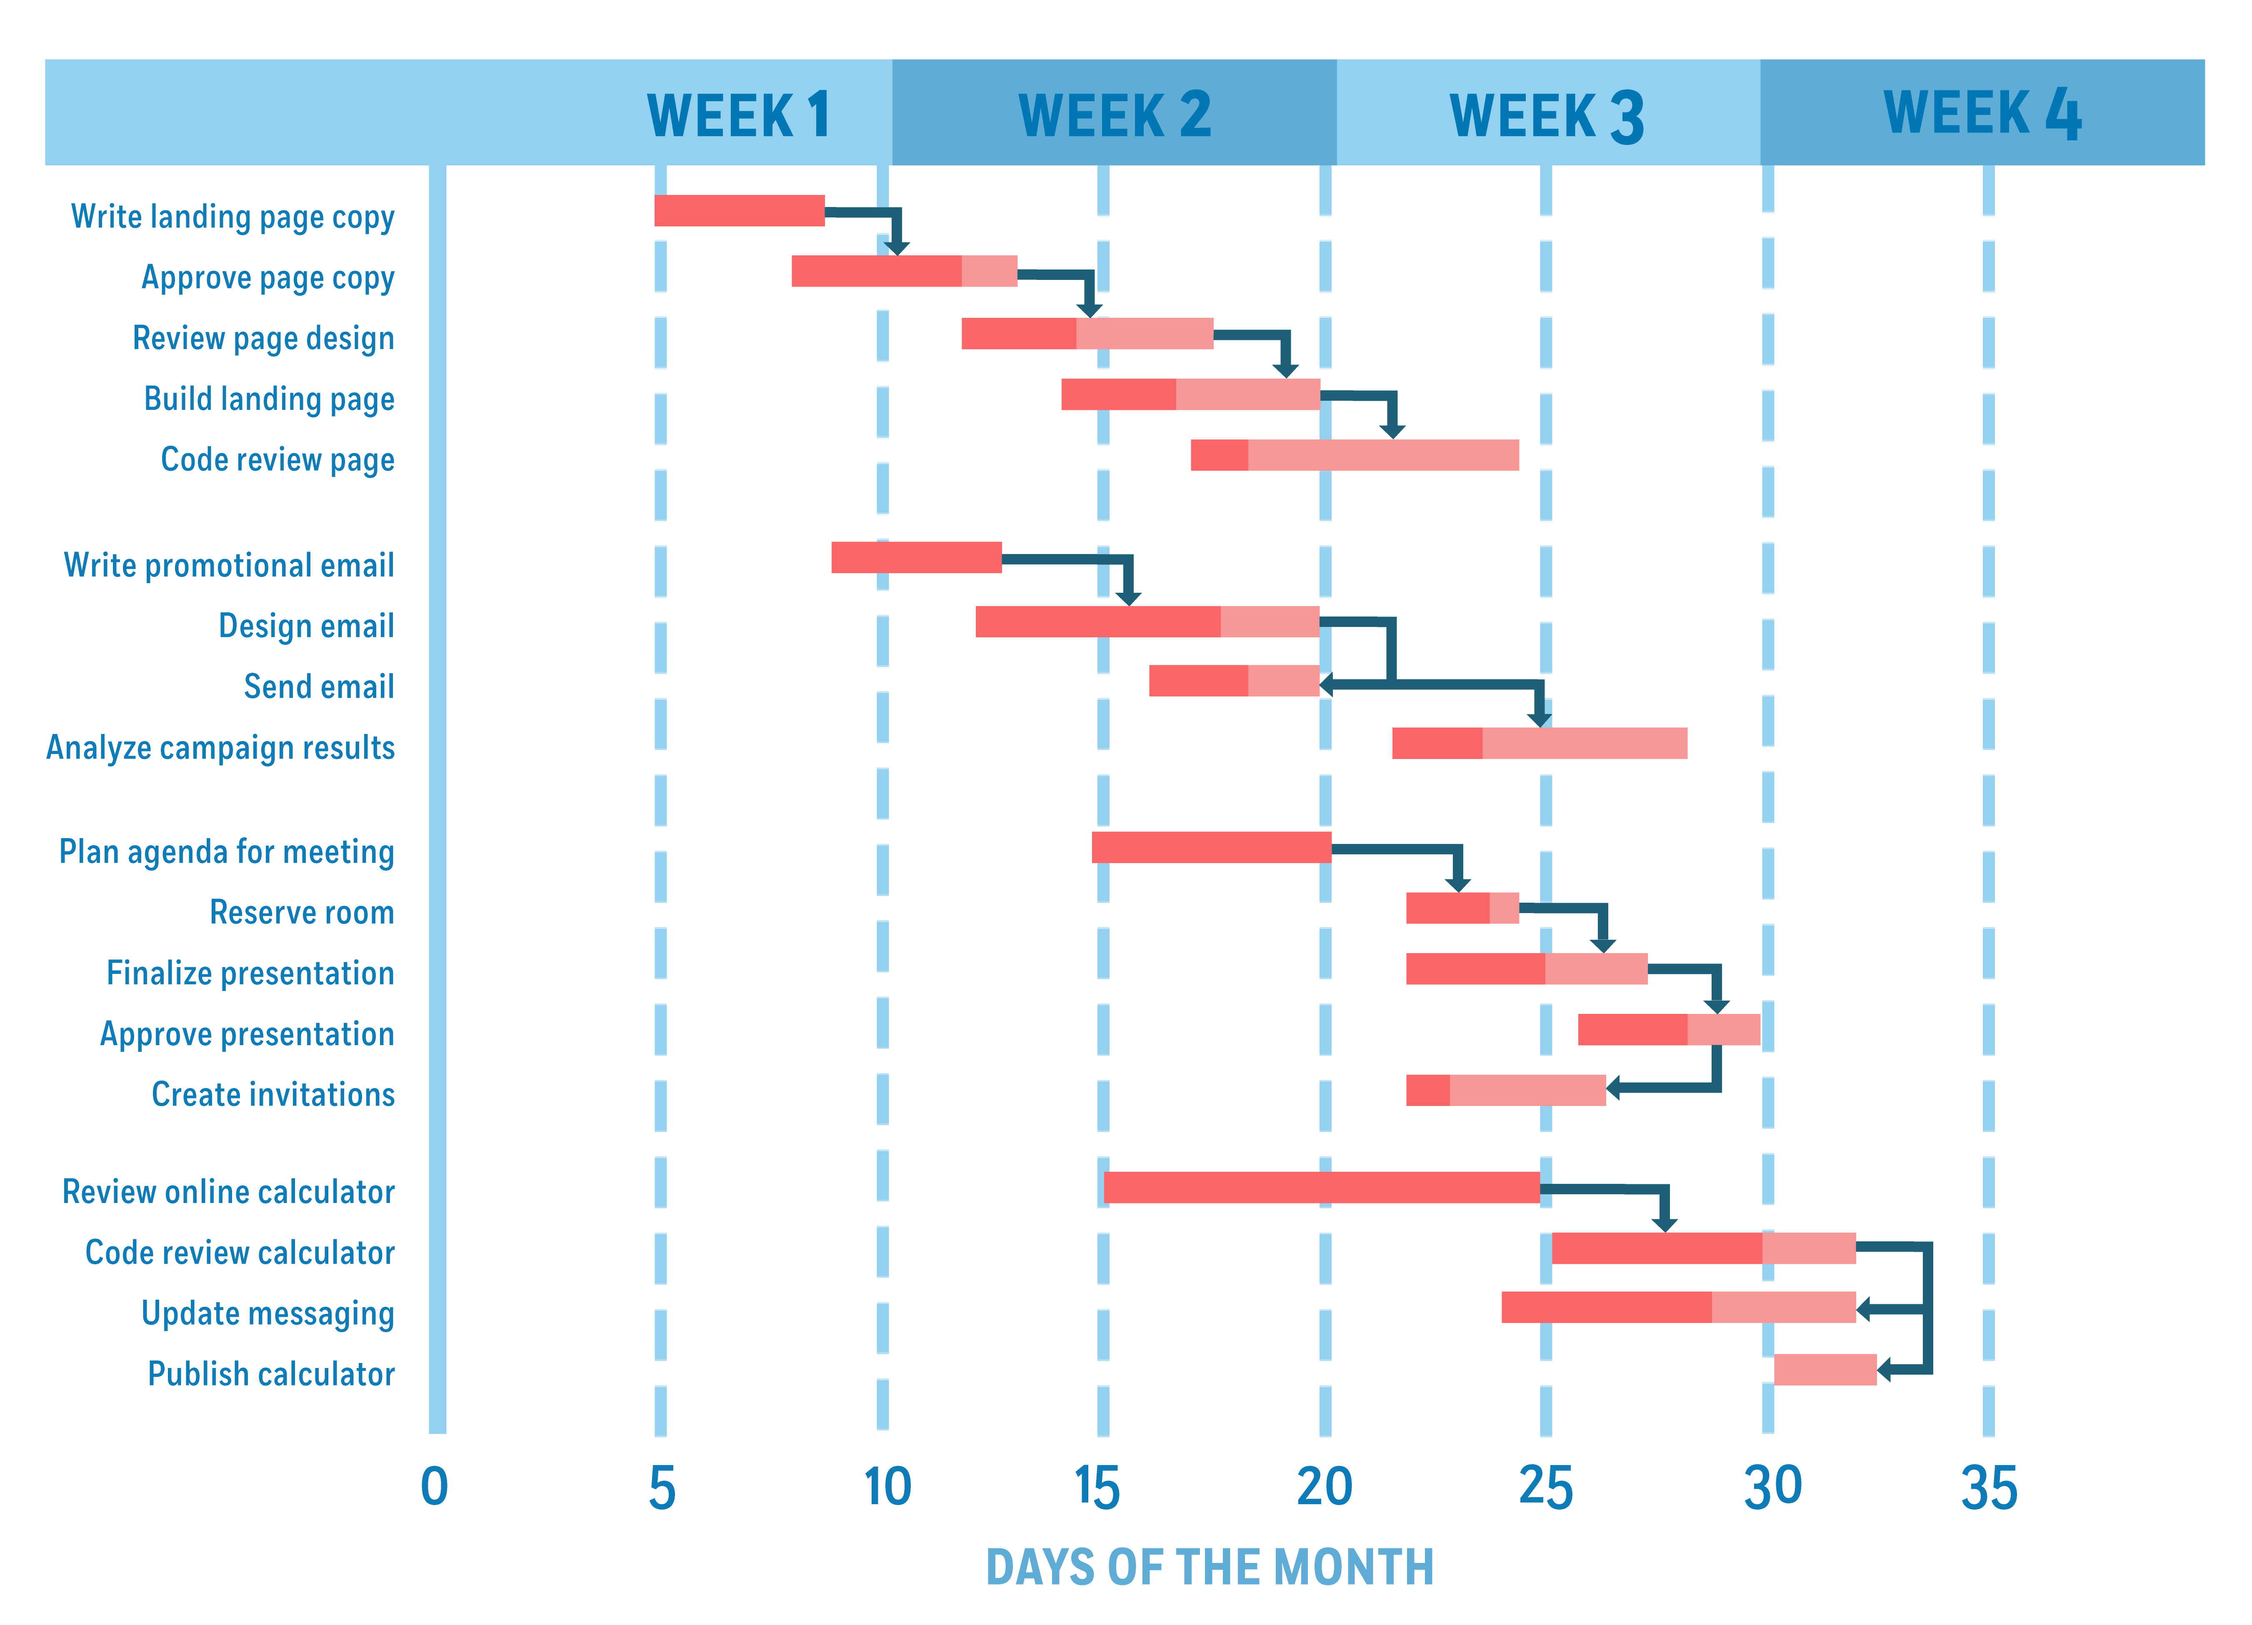
La méthode notoire « Waterfall »
Le projet VR est en route, j’assure mes investisseurs
CEO
Project Manager
Spécification
J’ai parlé aux clients, et j’ai crée la spécification et le plan qui dur 2 ans

Slide 13

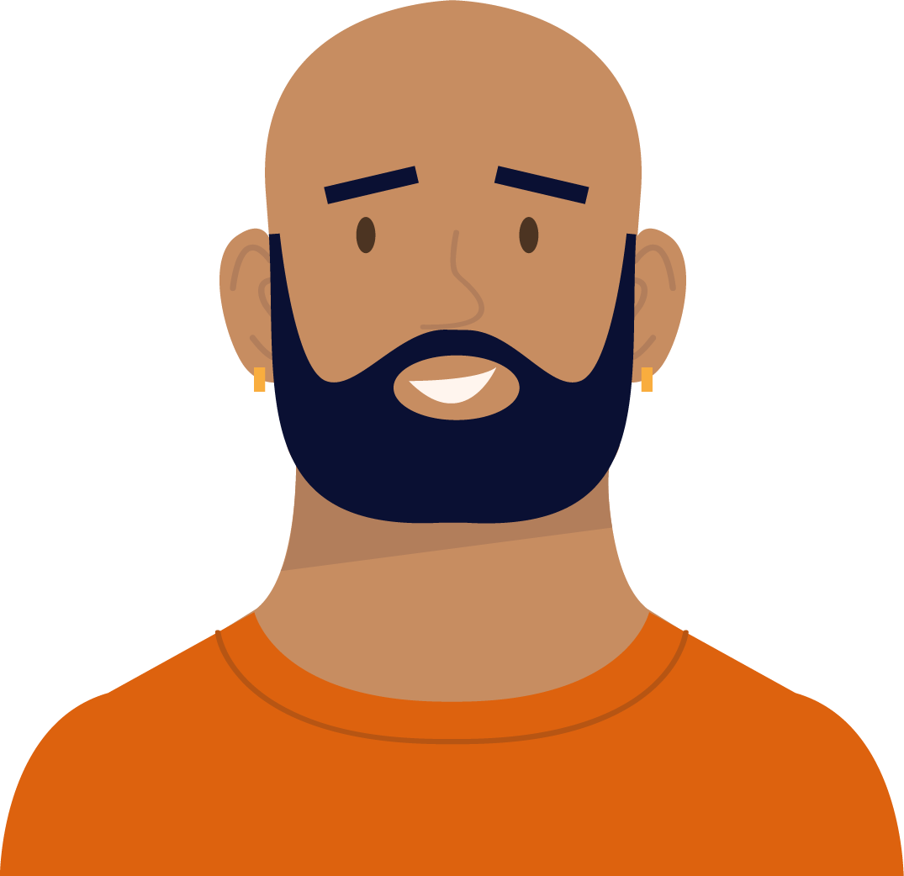

La méthode notoire « Waterfall »
J’implémente ma tâche
Spécification
Tâche
Tâche
Tâche
J’ai la spéc, je délègue le travail à l’équipe
Team Lead
Dev
Dev
Dev

Slide 14
La méthode notoire « Waterfall »
Le gérant du projet doit tout savoir en avance
Toutes les dépendances entre les tâches
Le temps nécessaire pour faire une tâche
C’est quoi une dépendance ?
Qui estime le temps ? Et comment ?

Slide 15

La méthode notoire « Waterfall »
Eurrk… je suis malade !
Spécification
Tâche
Tâche
Tâche
Euhhh… mais mon plan !
Team Lead
Dev
Dev
Dev

Slide 16
Des imprévus
Pendant un projet, il y a toujours des imprévus
On tombe malade
Des coéquipiers partent de l’entreprise
On découvre une nouvelle dépendance ou contrainte
Un détail caché et seulement révélé pendant l’exécution
Une modification hors notre contrôle ? (règlement, politique)
Comment adapter ?
On m’a promis un retour sur l’investissement, et je l’ai promis à mes investisseurs !
On m’a dit que j’aurai ma nouvelle appli !
CEO
J’ai assuré à mon chef que tout sera prêt en 2 ans !
Team Lead
Utilisateur

Slide 17
😡
😡
😡
Désolé les gars, on va travailler les soirs et weekends
Team Lead
Dev
Dev
Dev

Slide 18
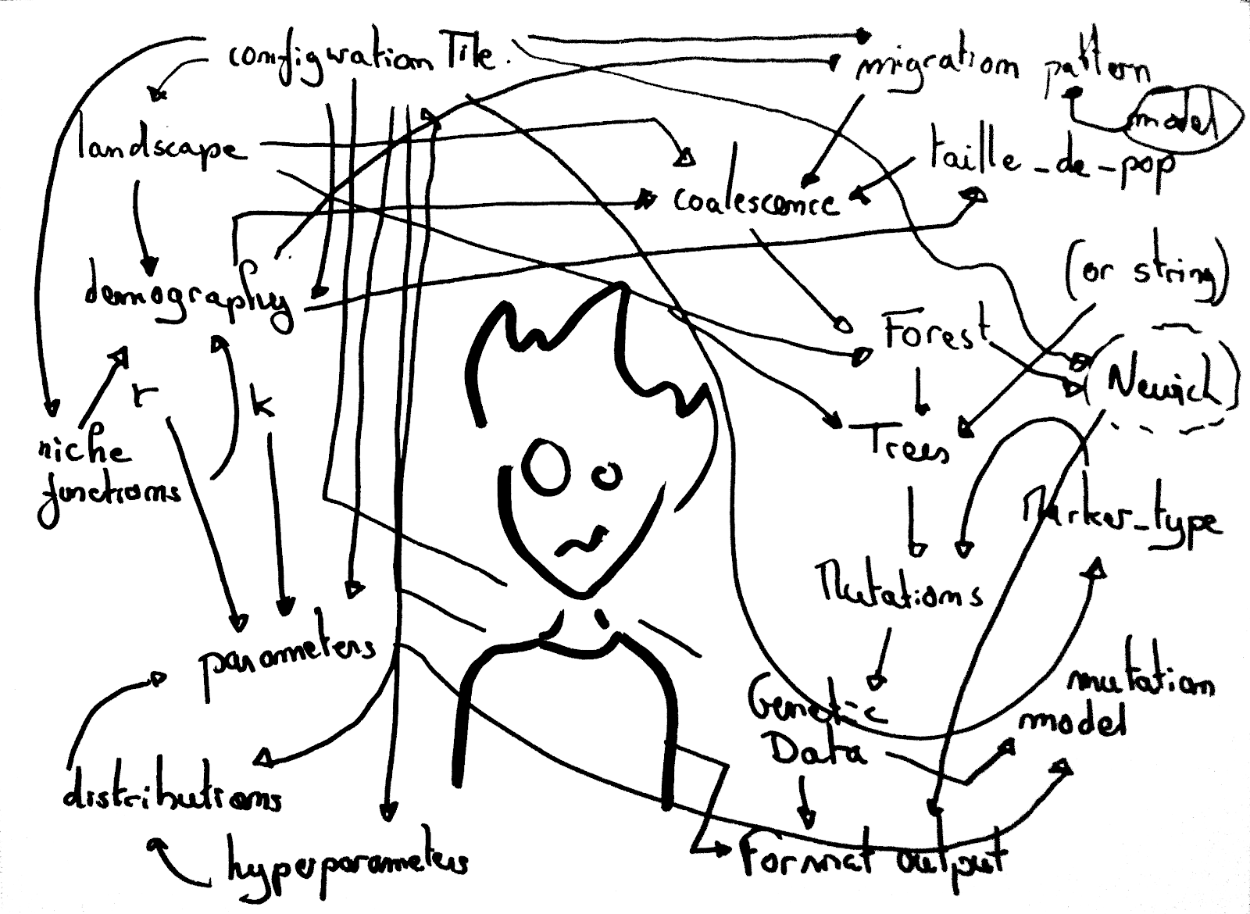
On fait marche arrière et on adapte la spec et le plan
Team Lead
On n’a pas le temps de tout refaire, je vais adapter mon code existant
Bon, à la poubelle tout mon travail…. C’est la vie
Dev
Dev

Slide 19
La méthode notoire « Waterfall »
2 ans

Slide 20
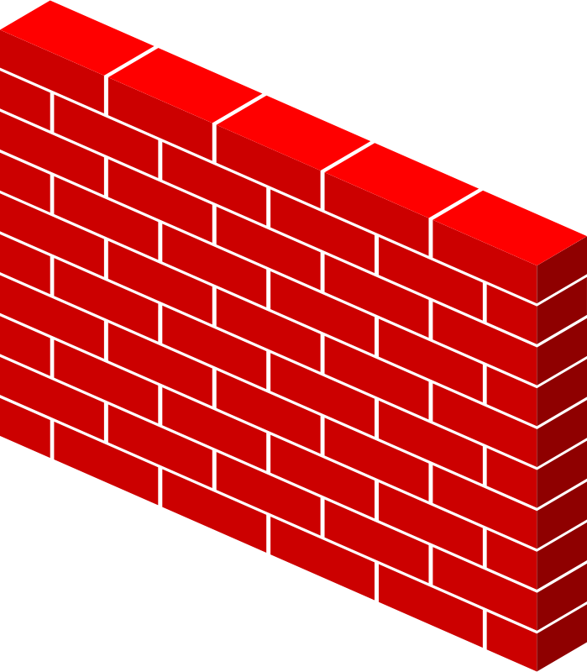
C’est fini !!!!
Logiciel
Utilisateur
Team Lead
Dev
Dev
🥳🎉
Dev

Slide 21
Logiciel
Utilisateur
Team Lead
Dev
Mais … ce n’est pas ce que je voulais !
Dev
🥳🎉
Dev

Slide 22
La méthode notoire « Waterfall »
Pendant le 2 ans (ou plus) d’exécution
Les besoins ont changés
Le monde a changé
Comment cela peut se faire ?
Est-ce qu’on est certain des besoins initiaux ?
Comment le monde peut changer ? Pensez à l’exemple de la VR !
Logiciel instable
Bugs crées à cause des modifications
Code « spaghetti » difficile à maintenir
😡
😡
CEO
Utilisateur

Slide 23
La méthode notoire « Waterfall »
Avez-vous des conclusions ?
Des solutions ?

Slide 24
J’ai entendu parler d’agile…
Racontez moi votre idée d’agile !

Slide 25
La promesse de l’Agile
Projets livrés à temps
Meilleure qualité
Performance et productivité époustouflante !
Utilisateurs satisfaits
Equipe heureux et qui travail des horaires « normaux »

Slide 26
« Agile Manifesto »
AGILE est avant tout un système de valeurs
Nous découvrons de meilleures façons de développer des solutions, par notre propre pratique et en aidant les autres dans leur pratique. Grâce à ce travail, nous en sommes venus à valoriser :
Les individus et leurs interactions, de préférence aux processus et aux outils, Des solutions opérationnelles, de préférence à une documentation exhaustive, La collaboration avec les clients, de préférence aux négociations contractuelles, La réponse au changement, de préférence au respect d’un plan.
Précisément, même si les éléments à droite ont de la valeur, nous reconnaissons davantage de valeur dans les éléments à gauche.
Kent Beck, Mike Beedle, Arie van Bennekum, Alistair Cockburn, Ward Cunningham, Martin Fowler, James Grenning, Jim Highsmith, Andrew Hunt, Ron Jeffries, Jon Kern, Brian Marick, Robert C. Martin, Steve Mellor, Ken Schwaber, Jeff Sutherland, Dave Thomas
© 2001, les auteurs ci-dessus cette déclaration peut être copiée librement sous n'importe quelle forme mais seulement dans son entièreté jusqu'à cette mention

Slide 27
« Agile Manifesto »
AGILE est avant tout un système de valeurs
On aurait pu éviter des problèmes de nos exemple si il y a eu des meilleures communications entre l’équipe et le client :
plus souvent, plus efficace
et en personne
Nous découvrons de meilleures façons de développer des solutions, par notre propre pratique et en aidant les autres dans leur pratique. Grâce à ce travail, nous en sommes venus à valoriser :
Les individus et leurs interactions, de préférence aux processus et aux outils, Des solutions opérationnelles, de préférence à une documentation exhaustive, La collaboration avec les clients, de préférence aux négociations contractuelles, La réponse au changement, de préférence au respect d’un plan.
Précisément, même si les éléments à droite ont de la valeur, nous reconnaissons davantage de valeur dans les éléments à gauche.
Kent Beck, Mike Beedle, Arie van Bennekum, Alistair Cockburn, Ward Cunningham, Martin Fowler, James Grenning, Jim Highsmith, Andrew Hunt, Ron Jeffries, Jon Kern, Brian Marick, Robert C. Martin, Steve Mellor, Ken Schwaber, Jeff Sutherland, Dave Thomas
© 2001, les auteurs ci-dessus cette déclaration peut être copiée librement sous n'importe quelle forme mais seulement dans son entièreté jusqu'à cette mention

Slide 28
« Agile Manifesto »
AGILE est avant tout un système de valeurs
Nous découvrons de meilleures façons de développer des solutions, par notre propre pratique et en aidant les autres dans leur pratique. Grâce à ce travail, nous en sommes venus à valoriser :
Les individus et leurs interactions, de préférence aux processus et aux outils, Des solutions opérationnelles, de préférence à une documentation exhaustive, La collaboration avec les clients, de préférence aux négociations contractuelles, La réponse au changement, de préférence au respect d’un plan.
Précisément, même si les éléments à droite ont de la valeur, nous reconnaissons davantage de valeur dans les éléments à gauche.
Si on avait montré au fur et à mesure notre team lead et ou client, on aurait pu détecter plus tôt des problèmes.
Kent Beck, Mike Beedle, Arie van Bennekum, Alistair Cockburn, Ward Cunningham, Martin Fowler, James Grenning, Jim Highsmith, Andrew Hunt, Ron Jeffries, Jon Kern, Brian Marick, Robert C. Martin, Steve Mellor, Ken Schwaber, Jeff Sutherland, Dave Thomas
© 2001, les auteurs ci-dessus cette déclaration peut être copiée librement sous n'importe quelle forme mais seulement dans son entièreté jusqu'à cette mention

Slide 29
« Agile Manifesto »
AGILE est avant tout un système de valeurs
Collaboration régulière, des retours clients, l’agilité de changer le projet avec des besoins.
Adhérer à un contrat ou imposer de la rigidité assure des mauvais résultats
Nous découvrons de meilleures façons de développer des solutions, par notre propre pratique et en aidant les autres dans leur pratique. Grâce à ce travail, nous en sommes venus à valoriser :
Les individus et leurs interactions, de préférence aux processus et aux outils, Des solutions opérationnelles, de préférence à une documentation exhaustive, La collaboration avec les clients, de préférence aux négociations contractuelles, La réponse au changement, de préférence au respect d’un plan.
Précisément, même si les éléments à droite ont de la valeur, nous reconnaissons davantage de valeur dans les éléments à gauche.
Kent Beck, Mike Beedle, Arie van Bennekum, Alistair Cockburn, Ward Cunningham, Martin Fowler, James Grenning, Jim Highsmith, Andrew Hunt, Ron Jeffries, Jon Kern, Brian Marick, Robert C. Martin, Steve Mellor, Ken Schwaber, Jeff Sutherland, Dave Thomas
© 2001, les auteurs ci-dessus cette déclaration peut être copiée librement sous n'importe quelle forme mais seulement dans son entièreté jusqu'à cette mention

Slide 30
« Agile Manifesto »
AGILE est avant tout un système de valeurs
Nous découvrons de meilleures façons de développer des solutions, par notre propre pratique et en aidant les autres dans leur pratique. Grâce à ce travail, nous en sommes venus à valoriser :
Les individus et leurs interactions, de préférence aux processus et aux outils, Des solutions opérationnelles, de préférence à une documentation exhaustive, La collaboration avec les clients, de préférence aux négociations contractuelles, La réponse au changement, de préférence au respect d’un plan.
Précisément, même si les éléments à droite ont de la valeur, nous reconnaissons davantage de valeur dans les éléments à gauche.
Trop souvent on adhère au « plan » fait par ou approuvé par des autres pour se dégager de notre responsabilité.
Kent Beck, Mike Beedle, Arie van Bennekum, Alistair Cockburn, Ward Cunningham, Martin Fowler, James Grenning, Jim Highsmith, Andrew Hunt, Ron Jeffries, Jon Kern, Brian Marick, Robert C. Martin, Steve Mellor, Ken Schwaber, Jeff Sutherland, Dave Thomas
© 2001, les auteurs ci-dessus cette déclaration peut être copiée librement sous n'importe quelle forme mais seulement dans son entièreté jusqu'à cette mention

Slide 31
Conception
Construire une plateforme maintenable, compréhensible, extensible

Slide 32
Qualité dans l’architecture
Concevez vos architectures comme étant :
modulaires
faciles à tester
le moins de dépendances possible
SOLID
Pour ce faire, il existe un certain nombre de tendances et de normes industrielles qui ont été développées :
Architectures de Conception
Clean
Hexagonal
…
Patrons de Design (design patterns)
MVC
Object Component
…
De plus, il ne faut pas réinventer la roue. Utilisez des modules éprouvés, testés et fiables :
Frameworks
ORMs
…

Slide 33
SOLID
Single Responsibility Principle.
Open-closed principle.
Liskov substitution principle.
Interface segregation principle.
Dependency inversion principle.
Pourquoi ?
Fréquence et effets des changements
Plus facile à comprendre
Valider la conception à l'aide d'une question : est-il SOLID ?

Slide 34
TDD
Spécification avant l’implémentation

Slide 35
Test Driven Design
Une philosophie et une technique de développement
Rédiger nos spécifications sous la forme d'une série de tests
Ces tests spécifient le résultat concret attendu d'un module
Initialement, tous les tests échouent
Au fur et à mesure que le développement progresse, de plus en plus de tests réussissent.
Exemples : https://docs.glassworks.tech/devops/ci/010-tests-unitaires
Pourquoi ?
Les détails spécifiques d'une mise en œuvre deviennent clairs au fur et à mesure que nous écrivons les tests.
Par exemple, les détails et les besoins d'une interface peuvent apparaître clairement lors de l'écriture des tests. Cela permettra également de garantir les principes SOLID de notre module final.

Slide 36
Automatisation des tests - CI
Intégrez vos tests dans un pipeline de validation automatique sur votre serveur GIT.
Lorsqu'une demande de fusion est effectuée
votre responsable technique appréciera immédiatement la qualité du code.
les régressions seront automatiquement évitées
Exemple d’un pipeline de validation ici : https://docs.glassworks.tech/devops/ci/040-ci

Slide 37
Architectures robustes
Assurer le « uptime » de vos services

Slide 38
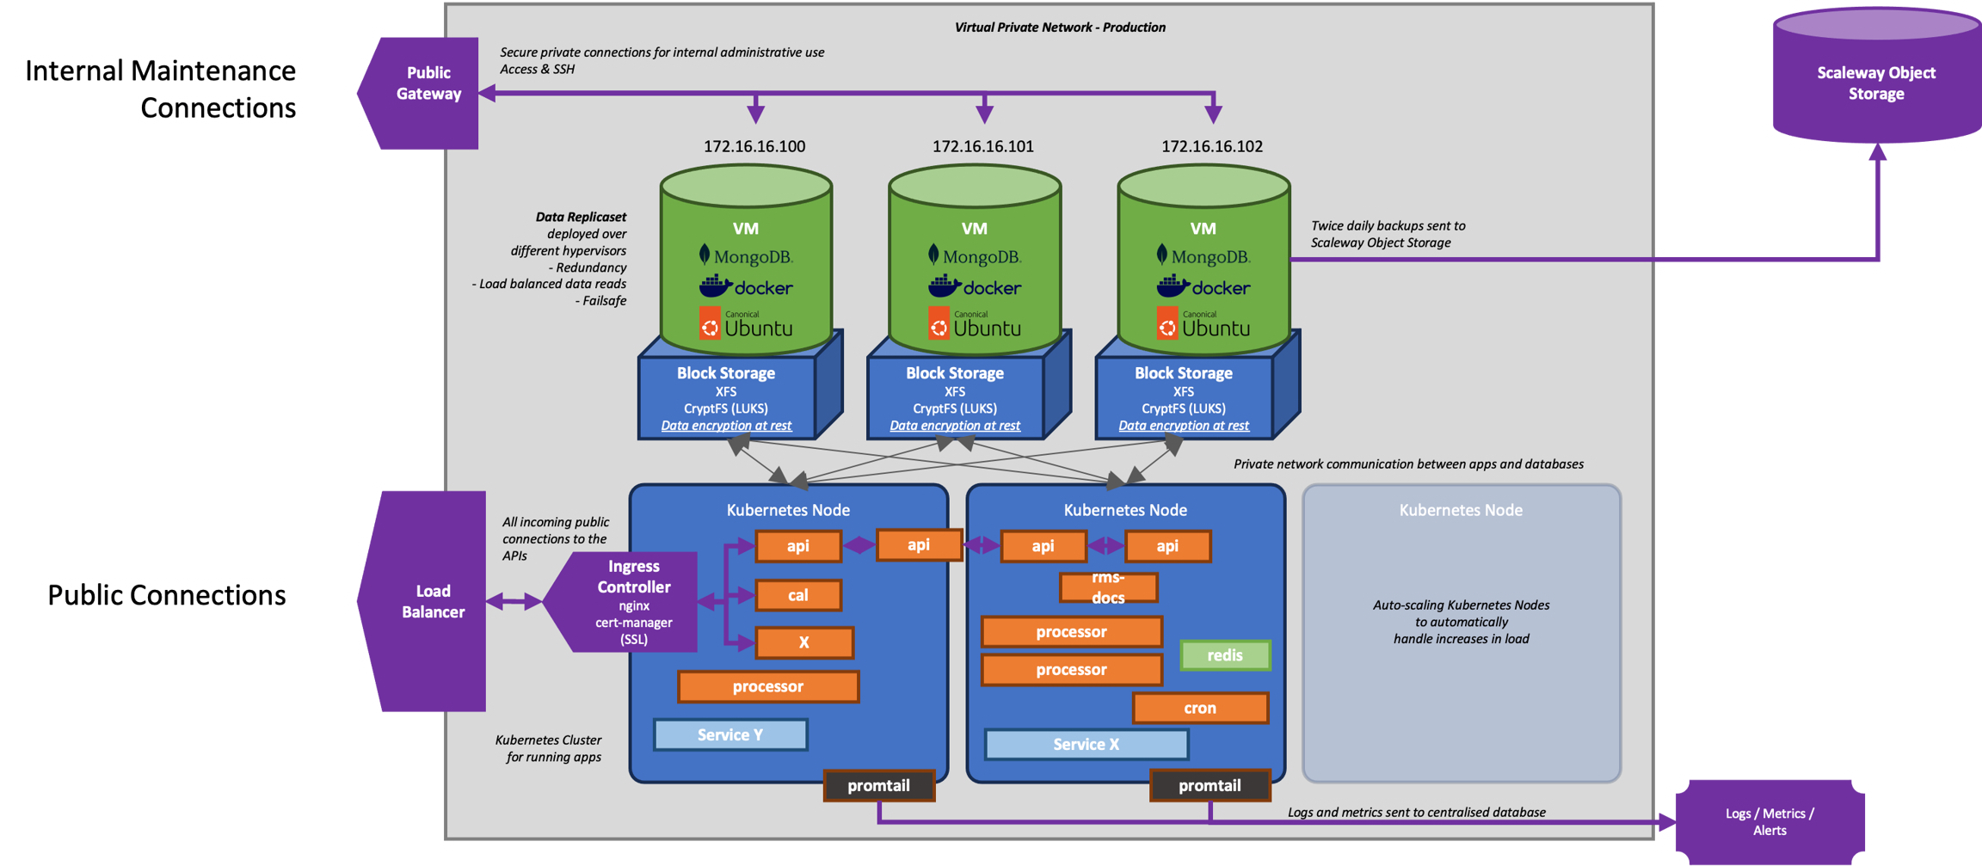
Architecture « redondante »

Slide 39
Architecture
Mission principale : assurer le « uptime » de nos services
Réagir automatiquement aux plantages, fautes, disparition des services
Gérer automatiquement des pics de charges
Résilience et redondance
Rolling updates
Sauvegardes « transparentes »
Orchestration

Slide 40
Déploiement
Déploiement automatisé

Slide 41
Déploiement
Gestion des environnements
Dev
Test / Staging
Production
Automatisation du déploiement
Kubernetes : https://docs.glassworks.tech/devops/deploiement-avec-k8s/kubernetes
Containerisation et mise en production
La notion de « étiquettes » (Tags) en GIT
Builds automatisés
Déploiements automatisés
Exemple avec Gitlab et Kubernetes : https://docs.glassworks.tech/devops/cd/010-cd

Slide 42
Risques
Anticiper et limiter les risques

Slide 43
Risques
Réfléchissez, planifiez et rédigez vos politiques de gestion des risques.
Dans la mesure du possible, testez vos stratégies de gestion des risques !
Quels types de risques ?
Perte de données ?
Perte de service ?
Les rançons ?
Vol de données ?
Corruption délibérée de données ?
Corruption accidentelle de données ?
Perte de secrets ?

Slide 44
Normes
Ses normes industrielles qui rassurent les clients

Slide 45
Normes
ISO9001
Certification qui atteste de l'existence d'un certain nombre de politiques de qualité au sein d'une organisation.
La mise en œuvre des politiques en interne et la conduite du processus d'audit et de certification peuvent s'avérer coûteuses.
Toutefois, une entreprise peut afficher le badge, ce qui rassure les clients potentiels.
ISO/IEC 27001
Examiner systématiquement les risques liés à la sécurité de l'information de l'organisme, en tenant compte des menaces, des vulnérabilités et des incidences ;
concevoir et mettre en œuvre un ensemble cohérent et complet de contrôles de la sécurité de l'information et/ou d'autres formes de traitement des risques (comme l'évitement ou le transfert des risques) pour faire face aux risques jugés inacceptables ; et
adopter un processus de gestion global pour s'assurer que les contrôles de sécurité de l'information continuent à répondre aux besoins de l'organisation en matière de sécurité de l'information sur une base continue.

Slide 46
Accords
Accepter contractuellement un niveau de qualité

Slide 47
SLAs et KPIs
Service Level Agreements
Uptime
Délai de réponse en cas d’incident
Calendrier de maintenance
Procédures à suivre lors des mises à jour
Protocoles de communication
…
Key Performance Indicators
Des mesures concrètes qui permettent de vérifier si un accord de niveau de service est respecté
« Total Downtime »
Nombre de tickets
…

Slide 48
Utilisateurs
Assurer la satisfaction du client

Slide 49
Utilisateurs
Helpdesk
Communauté
Documentation
Système de tickets et suivi des demandes
….

Slide 50
Autres ?
Voyez-vous d'autres facteurs susceptibles d'influencer la qualité ?

